Slide 1

Основні методи філософії

Slide 2
Метод

Slide 3
Метод
(грец. methodos — спосіб пізнання)
Cукупність правил дії (наприклад, набір і послідовність певних операцій), спосіб, знаряддя, які сприяють розв´язанню теоретичних чи практичних проблем. Метод ґрунтується на знанні, він, зрештою, і є знанням, трансформованим у певні правила дії. Оскільки філософія є найбільш загальним знанням, то своїми методами вона намагається з´ясувати спосіб, яким набувається ці знання, розкрити механізм його формування. Йдеться саме про методи, а не про один метод філософування, оскільки різна інтерпретація (тлумачення) вихідних принципів, найзагальніших понять передбачає різні методи.

Slide 4
Основними методами філософії є:
Діалектика;
Метафізика;
Догматизм;
Еклектика;
Софістика;
Герменевтика.

Slide 5
Діалектика

Slide 6
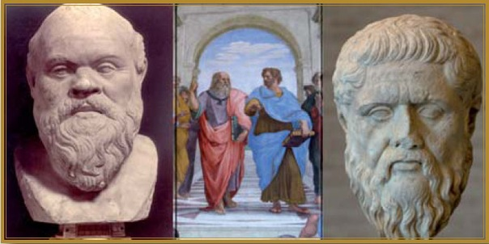
Діалектика
(грец. διαλεκτική — «мистецтво сперечатись», «міркувати»)
Слово «діалектика» походить із Стародавньої Греції завдяки популярності діалогів між Платоном та Сократом — точніше: діалог між людьми, які намагаються переконати один одного, та який дав назву діалектичному методу у філософії.

Slide 7
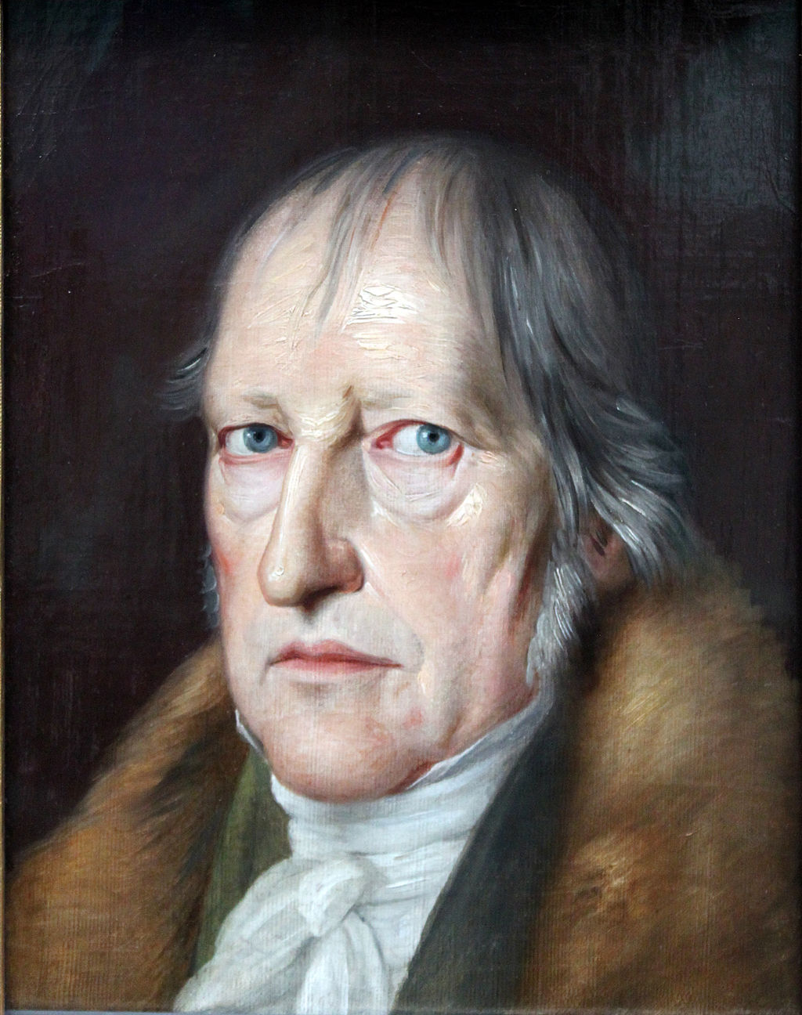
Діалектика
(грец. διαλεκτική — «мистецтво сперечатись», «міркувати»)
Нового змісту надав діалектиці Георг Вільгельм Фрідріх Гегель. Він розглядав діалектику як, перш за все, вчення про всезагальний зв’язок усього, що існує, з усім існуючим іншим. Саме такий підхід надає змогу розглядати і природу, і суспільство, і людське мислення не відриваючи їх одне від одного, а в їх органічному взаємозв’язку.

Slide 8
Діалектика
(грец. διαλεκτική — «мистецтво сперечатись», «міркувати»)
Діалектика є методом філософського дослідження, при якому явища, а також речі розглядаються критично, гнучко, дуже послідовно. Тобто при такому дослідженні увага звертається на всі зміни, що відбуваються. У розрахунок беруться ті події, які стали причиною змін, що відбулися. Дуже багато уваги приділяється питанню розвитку.

Slide 9
Діалектика
(грец. διαλεκτική — «мистецтво сперечатись», «міркувати»)
Основні принципи діалектики:
– принцип єдності світу (весь світ – єдиний в своєму існуванні і в своєму походженні);
– принцип сходження від абстрактного до конкретного ( під конкретним розуміється єдність різноманітного, або ж єдність у різноманітності);
– принцип збігання початку й кінця (проходячи певне коло свого само розгортання, все повертається до вихідної точки, але вже на новому витку спіралі само розгортання);
– принцип збігу логічного і історичного (логічне – це ніщо інше, як «зняте» історичне, тобто таке, що звільнене від усього випадкового, «наносного», не-необхідного)

Slide 10
Метафізика

Slide 11
Метафізика
(грец. Τά μετά τά φυσικά — «те, що понад фізику», лат. metaphysica)
Об’єкти розглядаються у цьому методі розглядаються:
статично
відособлено
однозначно

Slide 12
Догматизм

Slide 13
Догматизм
(грец. δόγμα — думка, вчення, рішення)
Суть його зводиться до сприйняття навколишнього світу через призму своєрідних догм. Ці догми є прийнятими переконаннями, відступати від яких не можна ні на крок. Носять вони абсолютний характер. Даний метод був притаманний в першу чергу середньовічної теологічної філософії. Сьогодні практично ніколи не використовується.

Slide 14
Еклектика

Slide 15
Еклектика
(грец. εκλεκτός, «вибраний»; від грец. εκλέγω, «обирати»)
Еклектика, заснована на довільному поєднанні різних концепцій, понять, в результаті якого можна прийти до поверхневих, але щодо правдоподібним, удаваним достовірними висновків. Даний метод нерідко використовується для створення приватних ідей, які допомагають міняти масову свідомість. З реальністю ці ідеї мають мало спільного. Раніше даний метод використовувався в релігії, сьогодні ж він дуже популярний серед рекламників.

Slide 16
Софістика

Slide 17
Софістика
Метод, який заснований на виведенні неправдивих, поданих під виглядом справжніх, нових посилок, які за логікою будуть істинними, але зі спотвореним змістом. Думки, відображені в них, не відповідають реальності, але вигідні особам, які користуються даним методом. Інакше кажучи, софісти вивчали способи введення людини в омани під час діалогу. Поширена софістика була в Стародавній Греції. Розбираються в ній були практично непереможні в суперечці.

Slide 18
Герменевтика

Slide 19
Герменевтика
(від грец. ερμηνεύειν — тлумачити)
Даний метод заснований на правильному прочитанні, а також тлумаченні змісту текстів. Герменевтика є наукою про розуміння. Широке поширення метод отримав в західній філософії.

